Slide 1

26 e 27 de Junho de 2025 – Campina Grande/PB
Jose de Arimatéia Barbosa

Slide 2
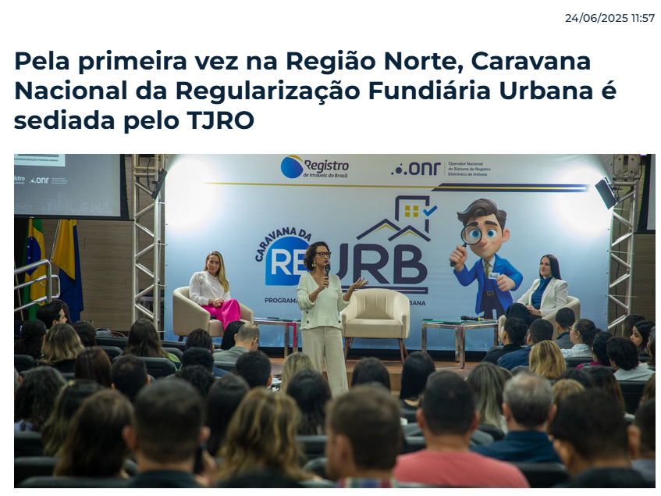
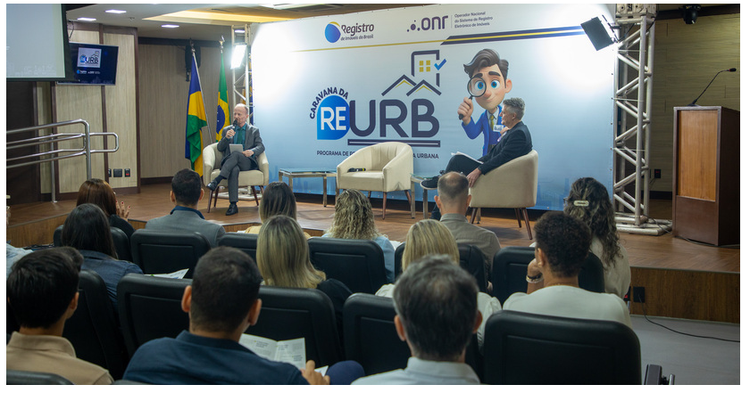
O evento reuniu representantes dos 52 municípios de Rondônia que atuam com o tema, assim também dos cartórios de registro de imóveis, Universidade Federal de Rondônia (Unir), advogados, áreas técnicas de engenharia, direito e sociedade civil.
O juiz auxiliar da Corregedoria do TJRO, Marcelo Tramontini, destacou que a caravana percorre diversos estados brasileiros com o objetivo de aproximar os principais atores envolvidos na Reurb, reconhecendo as complexidades dos contextos locais.

Slide 3
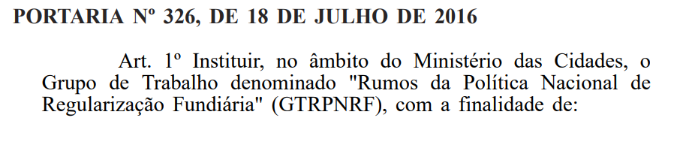
RUMOS DA POLÍTICA NACIONAL DE REGULARIZAÇÃO FUNDIÁRIA
OBJETIVOS:
Debater propostas de alterações do marco legal de
regularização fundiária;
Definir diretrizes e metas para política nacional de Regularização fundiária.
GTRPNRF – MINISTÉRIO DAS CIDADES PORTARIA 326, DE 18/07/2016.
-José de Arimatéia Barbosa, Registrador de Imóveis em Campo Novo do Parecis, MT-Vice- Presidente do IRIB;
- Flauzino Araújo dos Santos- Presidente da Arisp
-

Slide 4
MARCOS LEGAIS DA REGULARIZAÇÃO FUNDIÁRIA (REURB)
﻿﻿- Medida Provisória n° 759/2016, convertida na Lei n° 13.465/2017, regulamentada pelo Decreto n° 9.310/2018, estabelecendo os procedimentos administrativos da REURB. ﻿﻿- Medida Provisória n° 996/2020, que alterou a Lei n° 13.465/2017, com foco na regularização fundiária rural e urbana, alienação de imóveis da União e outros aspectos. ﻿﻿- Decreto n° 10.592/2020, que dispõe sobre a regularização fundiária rural e urbana. ﻿﻿- Lei n° 14.118/2021, que alterou dispositivos da Lei n° 13.465/2017, incluindo normas sobre a legitimação fundiária e outras questões relacionadas à regularização fundiária.
- Medida Provisória n° 1.085/2021, que alterou artigo 76 da Lei n° 13.465/2017.
- Outras Leis Relacionadas
-Lei n° 14.382/2022, que alterou o §1° do artigo 76 da Lei n° 13.465/2017. -Lei n° 14.620/2023, que promoveu alterações nos artigos 30, 36, 37, 37-A e 44 da Lei n° 13.465/2017. - Lei n° 14.757/2023, que alterou o artigo 3-A da Lei n° 13.465/2017.

Slide 5


Slide 6
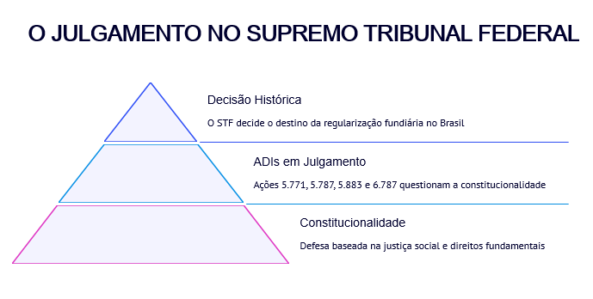

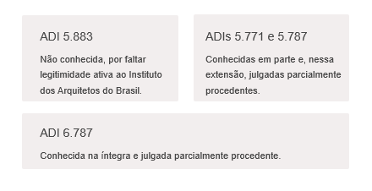

Slide 7
O STF JULGOU PARCIALMENTE PROCEDENTES AS AÇÕES DIRETAS DE INCONSTITUCIONALIDADE (ADIS) 5.771, 5.787 E 6.787, COM OS SEGUINTES RESULTADOS:
INCONSTITUCIONALIDADES DECLARADAS:
Regularização de ocupações de até 2.500 hectares na Amazônia Legal.
Venda de terras da União por valores inferiores a 10% do preço de mercado.
Aplicação de instrumentos de regularização urbana em áreas rurais.
Legitimação fundiária para fins do REURB-E.
Aplicação de instrumentos da lei a Fernando de Noronha.
INCONSTITUCIONALIDADE PARCIAL COM INTERPRETAÇÃO CONFORME:
Dispensa de vistoria para verificar o cumprimento de condições resolutivas.
CONSTITUCIONALIDADES RECONHECIDAS:
Compra de imóveis rurais em dinheiro para reforma agrária.
Pagamento de complementação de indenização via precatório.
Consolidação de assentamentos antigos.
Concessão de títulos dominiais em vez de direito real de uso.
Instalação diferida de infraestrutura essencial.
Criação do Sistema de Registro Eletrônico de Imóveis.
Extinção antecipada das condições resolutivas de títulos de domínio.
O julgamento teve o voto-vista do Ministro Flávio Dino, seguido pela Ministra Cármen Lúcia. O processo foi destacado pelo Ministro Gilmar Mendes.

Slide 8
INSTITUTOS JURÍDICOS DA REURB
Sem prejuízo de outros institutos considerados adequados, fundamentado nos arts. 15 da Lei Federal nº 13.465/2017 e 8º do Decreto Federal nº 9.310/2018, eis os que podem ser utilizados:
. Legitimação fundiária (Instrumento jurídico inovador criado pela Lei Federal nº 13.465/2017, constituindo forma originária de aquisição do direito real de propriedade conferido por ato do poder público, exclusivamente no âmbito da Reurb, àquele que detiver em área pública ou possuir em área privada, como sua, unidade imobiliária com destinação urbana, integrante de núcleo urbano informal consolidado existente em 22 de dezembro de 2016.
Requisitos da Legitimação Fundiária ⮚ o beneficiário não seja concessionário, foreiro ou proprietário de imóvel urbano ou rural; ⮚ o beneficiário não tenha sido contemplado com legitimação de posse ou fundiária de imóvel urbano com a mesma finalidade, ainda que situado em núcleo urbano distinto; e ⮚ em caso de imóvel urbano com finalidade não residencial, seja reconhecido pelo poder público o interesse público de sua ocupação.
Legitimação de Posse e Legitimação fundiária ( CRF )
OUTROS MODOS DE AQUISIÇÃO DO IMÓVEL, através da Reurb
- Usucapião
- Doação / Compra e venda
- Concessão de uso especial para fins de moradia
Desapropriação
Adjudicação compulsória extrajudicial

Slide 9
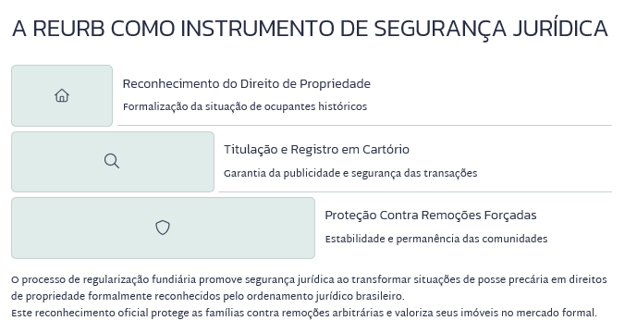

Slide 10

COORDENAÇÃO E INTEGRAÇÃO DO PROJETO SREI – O SISTEMA DE REGISTRO ELETRONICO DE IMÓVEIS
Disponivel em: https://www.onr.org.br/o-projeto-srei-o-sistema-de-registro-eletronico-de-imoveis/
A digitalização dos registros públicos modernizou os cartórios, viabilizando serviços online e padronizados. A ausência de diretrizes organizacionais na Lei nº 11.977/2009 levou à criação do ONR, responsável pela implantação do SREI, previsto na Lei nº 13.465/2017. O ONR tem origem no Grupo de Trabalho instituído pela Portaria nº 326/2016, do Ministério das Cidades, integrado por Flauzilino Araújo dos Santos, José de Arimateia Barbosa, Sérgio Jacomino, os desembargadores Marcelo Martins Berthe e Antônio Carlos Alves Braga Junior (TJSP), o advogado Renato Guilherme Góes e o urbanista Lair Krahenbuhl.

Slide 11
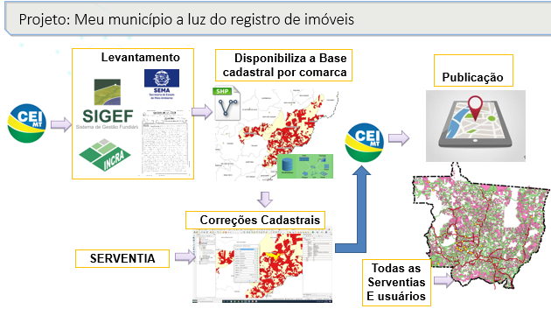
PROJETO PILOTO
OBJETIVOS GERAIS
Apresentar o status do registro jurídico do perímetro rural e urbano do município de Campo Novo do Parecis/MT; gerar informações precisas e detalhadas para excelência dos serviços do registro de imóveis; além de oferecer dados oficiais e atualizados para projetos de regularização fundiária, planejamento urbano, gestão ambiental e políticas públicas de forma geral, contribuindo para uma melhor governança fundiária.

Slide 12
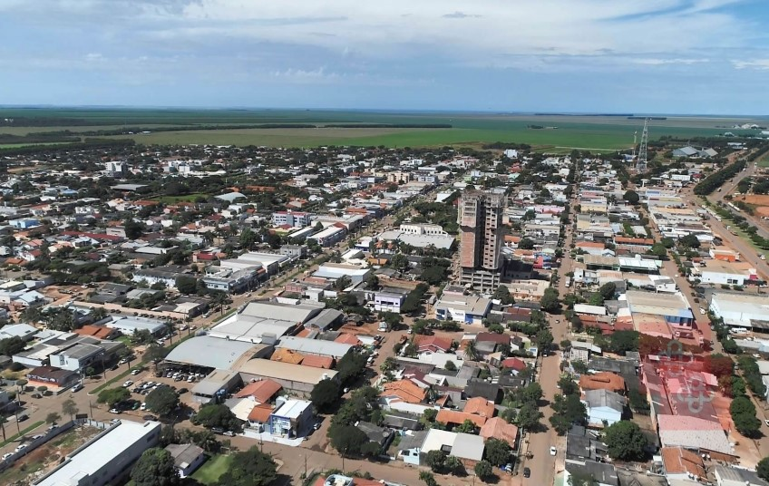
TÍTULOS REURB
50
TÍTULOS DEFINITIVOS - LOTEAMENTO POR DO SOL - MARÇO/2014
73
TÍTULO DE LEGITIMAÇÃO FUNDIÁRIA - JULHO/2023
73
TÍTULO DE LEGITIMAÇÃO FUNDIÁRIA - DEZEMBRO/2023
46
TÍTULO DE LEGITIMAÇÃO FUNDIÁRIA - JULHO/2024
Dados de 24/06/2025

Slide 13
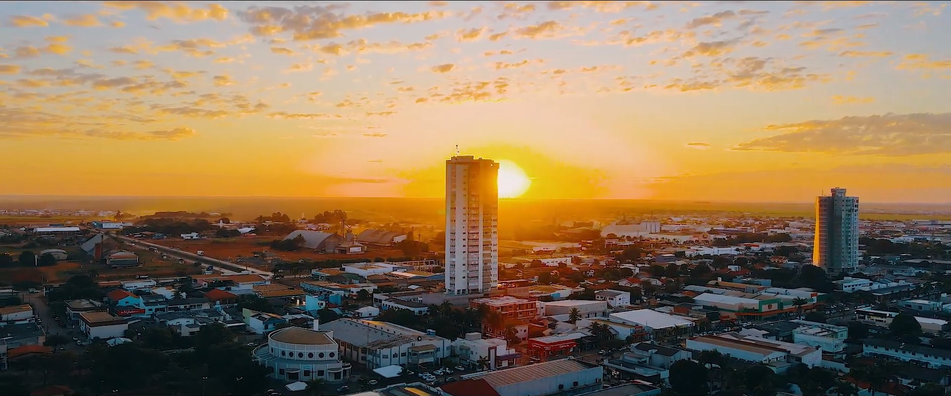
MATRÍCULAS URBANAS
15.767
MATRÍCULAS URBANAS ATIVAS NO SRI: BENS PRIVADOS
4.282
MATRÍCULAS COM AVERBAÇÕES DE CONSTRUÇÕES
11
MATRÍCULA BEM PÚBLICO: MUNICÍPIO
08
MATRÍCULAS BENS PÚBLICOS: ESTADO
04
MATRÍCULAS BENS PÚBLICOS: UNIÃO
04
MATRÍCULA USUCAPIÃO
Dados de 24/06/2025

Slide 14
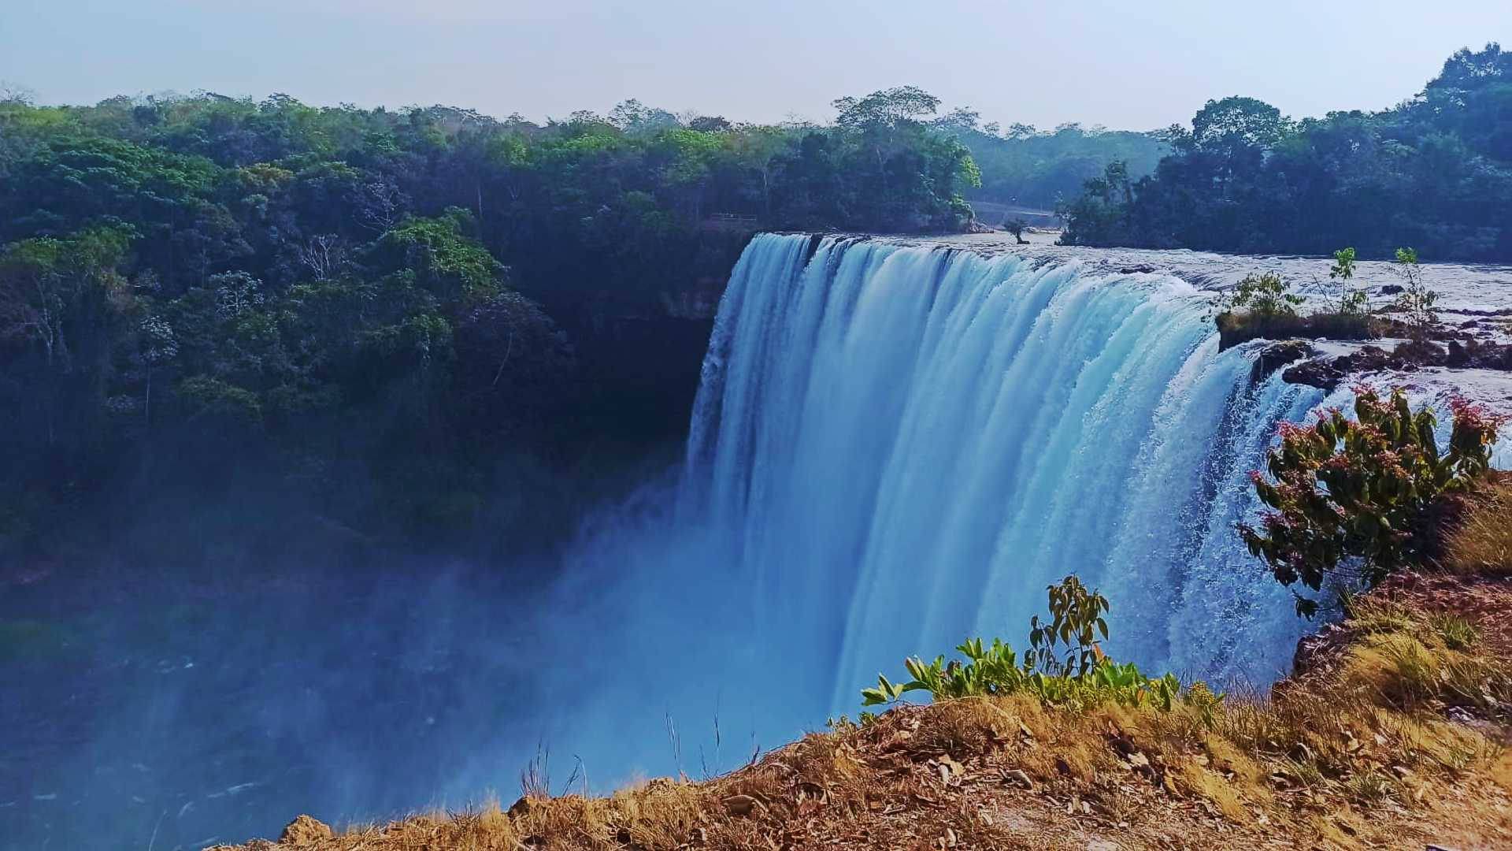
MATRÍCULAS GEORREFERENCIADAS URBANAS
03
LOTEAMENTOS GEORREFERENCIADOS
02
LOTEAMENTO URBANO EM ÁREA RURAL: RIO DO SANGUE CONDOMÍNIO DE CHÁCARAS DE RECREIO – RECANTO DOS IPÊS
74
LOTES URBANOS
64
BENS PÚBLICOS DE USO COMUM DO POVO
Dados de 24/06/2025

Slide 15
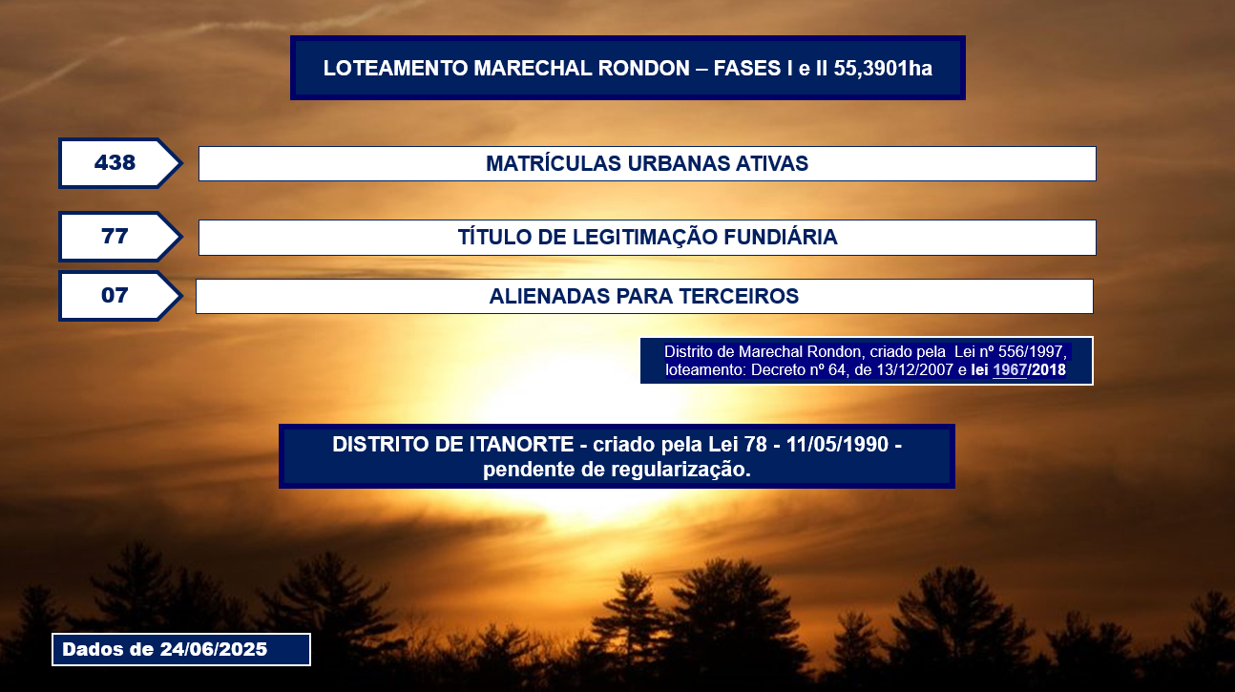

Slide 16

MATRÍCULAS RURAIS
928
MATRÍCULAS ATIVAS NO SERVIÇO DE REGISTRO DE IMÓVEIS
611 - (85,90%)
CERTIFICAÇÕES DE GEORREFERENCIAMENTOS AVERBADAS nas respectivas matrículas – 572.172,9350ha
33 - (9,87)
ÁREAS CERTIFICADAS DESPROVIDAS DE AVERBAÇÕES nas respectivas matrículas – 65.769,2969ha
68 - (2,20%)
ÁREAS NÃO CERTIFICADAS - 14.658,9323ha
18 - (1,16%)
ÁREAS IDENTIFICADAS DE POSSE – 7.721,5167ha
02
AVERBAÇÕES DE CONSTRUÇÕES EM IMÓVEIS RURAIS
01
ÁREA INDÍGENA - 276.821,0370ha
Dados de 24/06/2025
Área do território de CNP 666.037,9900ha (descontados a terra Indígena).

Slide 17

PROJETO GUAPIRAMA “A e B” ÚNICO ASSENTAMENTO - CNP
50 IMÓVEIS GEORREFERENCIADOS/MATRICULADOS= 2.271,4836ha
30 IMÓVEIS ALIENADOS PARA TERCEIROS= 1.364,3129ha
20 IMÓVEIS REMANESCENTES= 904,1707ha
Dados de 24/06/2025

Slide 18
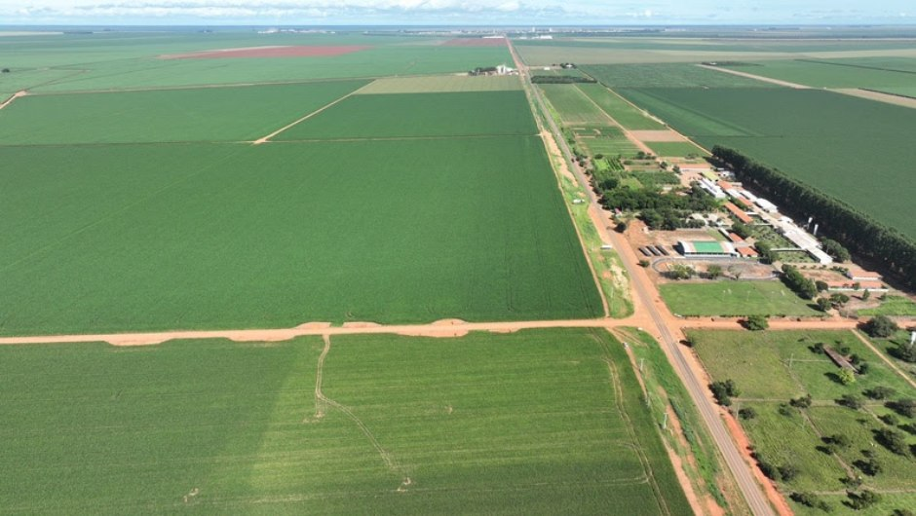
USUCAPIÃO E RENÚNCIA DO DIREITO REAL DE PROPRIEDADE
3 – (0,44%)
USUCAPIÃO JUDICIAL – 2.962,5577ha
3 – (0,25%)
USUCAPIÃO EXTRAJUDICIAL – 1.712,2801ha
4 – (0,58%)
RENÚNCIA DIREITO REAL DE PROPRIEDADE - 3.915,0980ha
Dados de 24/06/2025

Slide 19

MALHA VIÁRIA: MUNICIPAL/ ESTADUAL/FEDERAL – CNP – PADRÃO/DNIT
686,9Km = 686.900m x 30m = 2060,7ha
ESTRADAS MUNICIPAIS – LEI Nº 1.686, 14/07/2014
203,8km = 203.800m x 40m = 815,2ha
ESTRADAS ESTADUAIS – LEI Nº 1.686, 14/07/2014
130,5Km = 130.500 x 80 = 1044ha
ESTRADAS FEDERAIS – ANEXO - LEI 1.686, 14/07/2014
Matriculas = 14
ESTRADAS MUNICIPAIS/ESTADUAIS/FEDERAIS - CERTIFICADAS/INCRA = 42,6021ha (0,0065%)
Dados de 24/06/2025

Slide 20

QUESTÃO FUNDIÁRIA DA AMAZÔNIA
53%
DO TERRITÓRIO POSSUI INCERTEZAS SOBRE O DIREITO DE PROPRIEDADE
23%
PROPRIEDADES PRIVADAS SEM VALIDAÇÃO PELO INCRA
9%
POSSES
21%
PÚBLICAS FORA DE ÁREAS PROTEGIDAS
43%
ÁREAS PROTEGIDAS (INDÍGENAS E UNIDADES DE CONSERVAÇÃO)
43%
ÁREAS PRIVADAS
https://imazon.org.br/quem-e-dono-da-amazonia-uma-analise-do-recadastramento-de-imoveis-rurais/
Acesso – Imazon 24/06/2025

Slide 21

O BRASIL DOS CARTÓRIOS CONTINUA MAIOR QUE O BRASIL REAL
O Brasil enfrenta um problema histórico relacionado à falta de um cadastro fundiário unificado, o que faz com que o território registrado nos cartórios seja maior do que sua real dimensão territorial.
A ausência de um sistema integrado tem gerado sobreposição de direitos à terra, com milhares de processos em andamento nos tribunais, envolvendo tanto áreas rurais quanto urbanas.
Disponível em: Geocracia Legaltech Geocracia Legaltech no LinkedIn: O Brasil dos cartórios continua maior que o Brasil real

Slide 22

O BRASIL OFICIAL CONTINUA MAIOR QUE O BRASIL REAL
O Problema é real, mas o título da matéria contida no slide anterior dá a entender que os cartórios “INVENTAM”, áreas no Brasil.
Os documentos registrados nos cartórios foram produzidos por eles ?
A origem dos títulos, qual é?
O problema persiste: Necessário se faz regulamentar o citado Art. 21-XV-CF/88, qual seja: “Compete a união organizar e manter os serviços oficiais de estatística, geografia, geologia e cartografia de âmbito nacional;”

Slide 23
LIODS/CNJ- LABORATÓRIO DE INOVAÇÃO, INTELIGÊNCIA E ODS (LIODS/CNJ)
A Organização Internacional - Transparência Brasil lançou o relatório da pesquisa sobre práticas de fraude e corrupção que viabilizam a grilagem de terras no país.
Relatório completo: “Governança fundiária frágil, fraudes e corrupção: um terreno fértil para a grilagem de terras”.
Na página 104 do relatório há recomendação endereçada ao CNJ para a adoção da minuta de provimento do LIODS para a realização do inventário estatístico nos Registros imobiliários.
Link da Revista: https://comunidade.transparenciainternacional.org.br/grilagem-de-terras
LIODS do Registro Imobiliário foi reconhecido por uma organização internacional
Criado pela Portaria nº 16/2020, de lavra da ex-Conselheira do CNJ, Dra. Maria Tereza Uille Gomes, com a finalidade de Desenvolver Protótipo de Inventário Estatístico Imobiliário nas serventias de Santa Rita de Cássia e Formosa do Rio Preto/BA:
- Liz Rezende de Andrade (Coordenadora) - Juíza Auxiliar CCI/BA
- Joselito Rodrigues de Miranda Júnior – Juiz Auxiliar CGJ/BA
- Jean Karlo Woiciechoski Mallmann – Oficial de RI Bom Jesus da Lapa (BA)
- Pedro Ítalo da Costa Bacelar – Oficial de RI Capim Grosso e Interventor no 1º RI de Barreiras (BA)
- Lucélia Pitombeira Barreto – Oficial de RI Santa Rita de Cássia (BA)
- Yuri Daibert Salomão de Campos – Oficial de RI Riachão das Neves e Interventor em Formosa do Rio Preto (BA)
- Flauzilino Araújo dos Santos – Presidente da ONR E Oficial de Registro de Imóveis (SP)
- Marcelo Augusto Santana de Melo – Oficial de Registro de Imóveis (SP)
- Fernanda de Almeida Abud Castro – Representante ANOREG/BR
- José de Ariateia Barbosa – Vice-Presidente IRIB

Slide 24
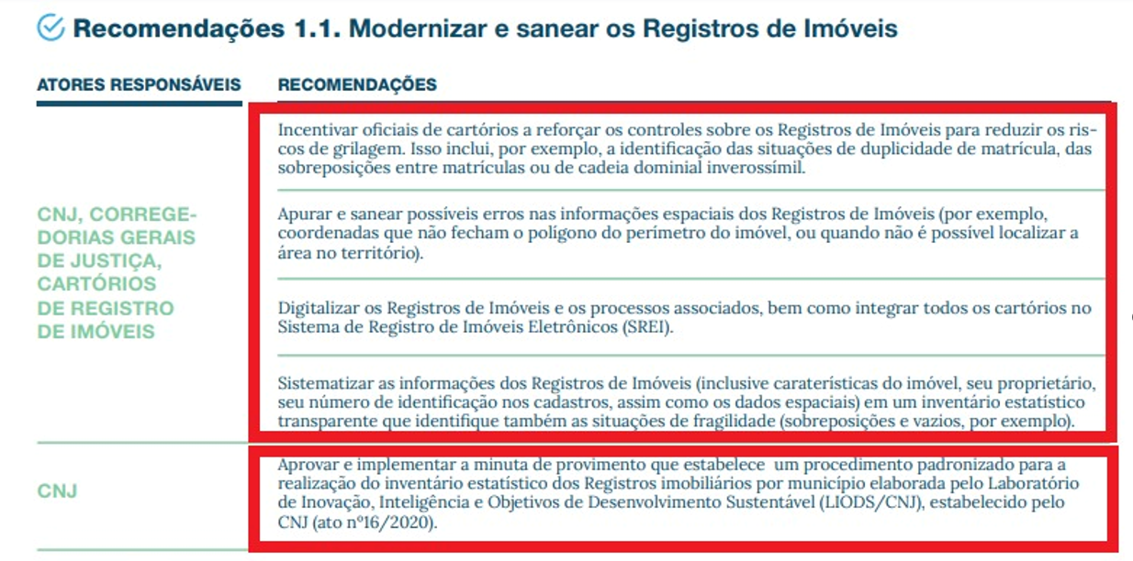

Slide 25

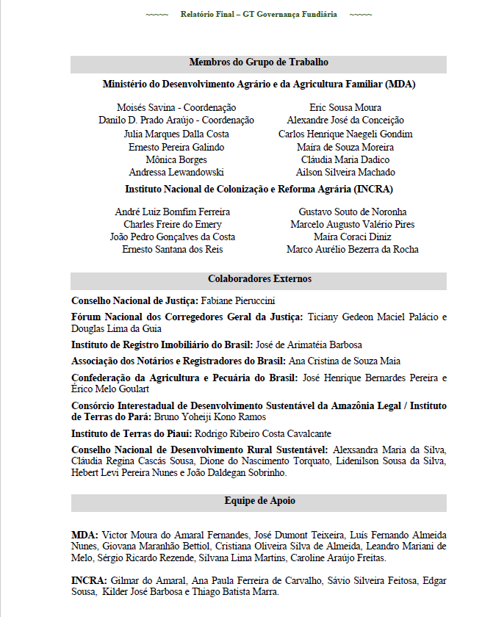

Slide 26
PROJETO ALTERA A LEI N. 13.465/2017. INSTALAÇÃO DA ENTIDADE DEVE TER OCORRIDO ATÉ 22 DE DEZEMBRO DE 2016.
O Congresso Nacional decreta: Art. 1º Esta Lei altera a Lei nº 13.465, de 11 de julho de 2017, com o objetivo de facilitar a regularização fundiária das áreas ocupadas pelos templos religiosos.
Art. 2º A Lei nº 13.465, de 11 de julho de 2017, passa a vigorar acrescida do seguinte art. 74-A: “Art. 74-A. As áreas urbanas ou rurais ocupadas por entidades religiosas de qualquer culto que tenham se instalado até 22 de dezembro de 2016 e estejam efetivamente realizando suas atividades no local podem ser regularizadas, no todo ou em parte, após a individualização da matrícula, na forma da lei, mediante venda ou concessão de direito real de uso – CDRU com opção de compra, sendo aplicados, no que couber, os dispositivos desta Lei.
Art. 3º Esta Lei entra em vigor na data de sua publicação.

Slide 27
ESTUDO DE CASOS : REURBs- RESULTADOS ALCANÇADOS em 2023, 2024,2025
Conforme o relatório enviado à CGJMT , o Prefeito Municipal e sua equipe, assistido pela empresa contratada para o pretendido fim , em audiência pública, entregaram aos respectivos ocupantes dos regulares loteamentos, bairro Esperança, desta cidade e respectivamente do distrito Marechal Rondon, os seguintes títulos: 73 em Julho/2023; 73 em Dezembro/2023 e 46 em Julho/2024.
Todos os lotes já se encontram matriculados e individualizados , devidamente registrados em nome de seus legítimos proprietários, razão pela qual, a partir de então, eles passaram a constituir propriedades privadas, nos termos do artigo 5º, inciso XXII, da Constituição Federal, e do artigo 1.228 do Código Civil, assegurando-se aos titulares o pleno exercício dos direitos de uso, gozo e disposição do bem.
A título ilustrativo e em contraponto à regularização fundiária tutularial concretizada no Município de Campo Novo do Parecis, cita-se trecho do parecer exarado pelo Ministério Público do Estado de São Paulo, nos autos do processo nº 1005822-87.2021.8.26.0269, em trâmite na Comarca de Itapetininga-SP:
“... a Lei nº 13.465/2017 tem por finalidade regularizar núcleos urbanos informais, o que não se aplica ao Loteamento São Camilo, cujos lotes já se encontram regularmente matriculados e individualizados, alguns inclusive com títulos. Não há o que se regularizar, uma vez que o loteamento está em situação regular.”
Dessa forma, conclui-se que a flexibilização interpretativa da Lei nº 13.465/2017, bem como do Decreto nº 9.310/2018 que a regulamenta, não se aplica a situações já regulares, devendo prevalecer sua estrita observância.
FONTE: : Este documento é cópia do original, assinado digitalmente por JAIRO SAMPAIO INCANE FILHO, liberado nos autos em 22/11/2021 às 11:26 .Para conferir o original, acesse o site https://esaj.tjsp.jus.br/pastadigital/pg/abrirConferenciaDocumento.do, informe o processo 1005822-87.2021.8.26.0269 e código 6rBU6s2n.fls. 71

Slide 28
“GRATUIDADE” OU ISENÇÕES
A Lei 13.465/2017 prevê que os Estados criem fundos para custear os atos registrais da Reurb-S.
Para que os Estados acessem recursos do Fundo Nacional de Habitação de Interesse Social (FNHIS), é necessário firmar termo de adesão, conforme a Lei 11.124/2005.
Essas normas não têm aplicabilidade imediata, pois envolvem atividade privada (art. 236 da CF) e exigem regulamentação.
O financiamento de políticas públicas, como o Registro Civil de Pessoas Naturais, deve ocorrer via Fundos de Compensação, e não às custas do particular.
O art. 98 do CPC prevê gratuidade judicial, mas sua aplicação a registros públicos depende de regulamentação (como em MT, Provimento 9/2007, que trata da expedição de certidão de crédito contra o Estado).

Slide 29
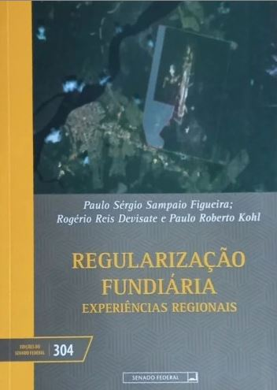


https://www.atenaeditora.com.br/livraria/aquisicao-da-propriedade-rural-sobre-terras-devolutas-um-enfoque-a-partir-do-estudo-de-sua-funcao-social
A obra intitulada “Regularização Fundiária: Experiências Regionais”, coordenada por Paulo Sérgio Sampaio Figueira, Rogério Reis Devisate e Paulo Roberto Kohl, publicada pela Livraria do Senado, está disponível para download gratuito no site da Livraria. Com Prefácio escrito pelos Senadores Lucas Barreto e Randolfe Rodrigues, o livro apresenta uma coletânea de artigos, sendo um deles intitulado “A Importância do Cartório de Registro de Imóveis na Regularização Fundiária Rural”, escrito pelo 1º Oficial do Registro de Imóveis de Campo Novo do Parecis/MT e Vice-Presidente do Instituto de Registro Imobiliário do Brasil (IRIB), José de Arimatéia Barbosa, em coautoria com Élder Costa Jacarandá, do Instituto de Terras de Mato Grosso (INTERMAT)
https://www.amazon.com.br/Jurimetria-como-estat%C3%ADstica-reinventar-direito-ebook/dp/B0897VTK5H

Slide 30
Webs recomendados
http://www.cartorioruibarbosa.com.br/portal/
https://www.onr.org.br/o-projeto-srei-o-sistema-de-registro-eletronico-de-imoveis/
http://www.anoregmt.org.br/portal/
http://www.irib.org.br/
http://registrodeimoveisdobrasil.com.br ou registradores.onr.org.br
http://www.tjmt.jus.br/corregedoria/
https://governancadeterras.com.br/wp-content/uploads/2017/10/LIVRO.pdf
https://www.registrodeimoveis.org.br/mapa-rib-vence-1-edicao-solo-seguro
Boletins do IRIB em revista-site : www.irib.oprg.br
Sites diversos, nacionais e estrangeiros, entre eles os seguintes: https://pt.scribd.com/doc/33421741/Relatorio-Final-CPI-Terras-Amazonas-grilagem
http://unesdoc.unesco.org/images/0013/001373/137363POR.pdf

Slide 31

OBRIGADO!
José de Arimateia Barbosa
Oficial do Registro de Imóveis de Campo Novo do Parecis-MT
Vice - presidente Nacional do IRIB- Instituto de Registro Imobiliário do Brasil
josearimateiabarbosa@gmail.com
Telefone: 65 9 8468-1649
CV: http://lattes.cnpq.br/8904984415239183

